Slide 1



Requisitos funcionais

Slide 2

Typescript

Slide 3

O que é typescript ?
TypeScript é uma linguagem de script criada e desenvolvida pela Microsoft.
A sintaxe é um superconjunto de JavaScript, que adiciona tipagem estática opcional - todo código JavaScript também é TypeScript válido.
Referência: https://pt.wikipedia.org/wiki/TypeScript

Slide 4
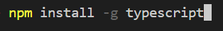
INSTALANDO O TYPESCRIPT
O Typescript pode ser instalado via NPM:

Slide 5
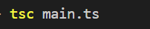
Transpilar
Transpilar significa converter um código fonte em outro por meio de um processo de compilação, ou seja, o programador escreve o código fonte em uma linguagem que após ser compilada gerará um código equivalente em outra linguagem.

Slide 6
O que é ES6 ?
ES6, ECMAScript 6 ou ES2015, é simplesmente a mais nova versão do JavaScript.

Slide 7

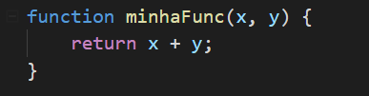
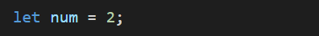
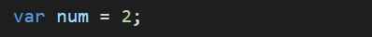


typescript
Declarando variáveis
Funções
Declarando variáveis
Com Let
após transpilado
Constantes
após transpilado

Slide 8
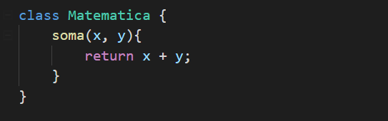
Declarando Classe

Slide 9
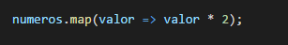
Arrow functions
As arrows functions são uma forma simplificada de utilizar função no ES6.
Exemplo:

Slide 10
FIM

